Slide 1
DSDM
Dynamic Systems Development Method
Выполнили:
Назаров Глеб
Еркин Руслан
Группа: ИНС-б-о-25-1
Notes:
Both of us (Sarabeth starts intro)

Slide 2
Что такое DSDM?
Dynamic Systems Development Method (Метод разработки динамических систем)
“DSDM - это надежная гибкая система управления проектами и их реализации, которая предоставляет правильное решение прямо сейчас”
Похож на SCRUM, но лучше всего использовать, когда временные требования фиксированы (то есть заранее известно)
Основное внимание уделяется передачи решений для остальных членов команды, а не управлению их деятельностью
Итеративное развитие (подход, при котором продукт или проект создаются и улучшаются постепенно), шаги могут повторяться много раз
Тесное общение со стейкхолдерами (заказчиками)
Notes:
(Sarabeth)

Slide 3
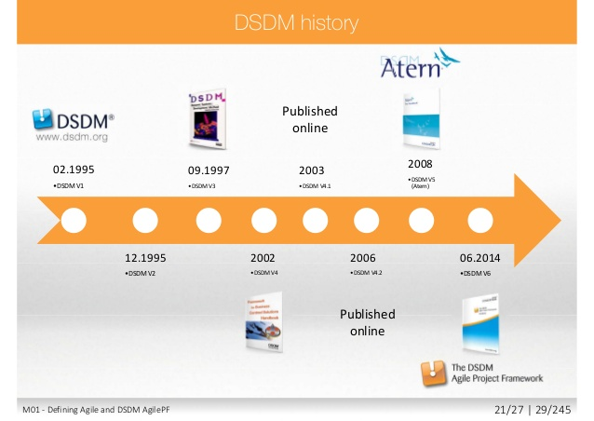
Notes:
(Sarabeth)
RAD was growing quickly through the IT industry in the 1990’s but there was no Industry Standard RAD Framework and each customer seemed to need a slightly different framework.
Seeing this problem in the market place, the DSDM Consortium which consisted of 16 members in London was formed and sought to provide more discipline to the RAD method. DSDM consortium: not-for-profit, vendor-independent organisation which owns and administers the DSDM framework
In 1995 DSDM version 1 was completed and has been improved up continuously throughout its lifespan.
DSDM rebranded as DSDM Atern where Atern was a shortening of Arctic tern, a bird that can travel vast distances, emphasizing DSDM’s full project lifecycle focus.
DSDM spread in popularity and in 2003, 1 out of 5 developers in the UK used DSDM

Slide 4
Принципы разработки динамических систем
Сосредоточение на проектах, связанные с более крупными бизнесами
Выполнение работы вовремя
Сотрудничество с другими командами (collaborations)
Никогда не идти на компромиссы в вопросах качества
Проект строится постепенно, опираясь на изначально заготовленный план
Итеративное развитие (улучшение продукта постепенно)
Общение с командой доступным и понятным языком
Демонстрация уверенного понимания в поставленной задаче
Notes:
(Nate)

Slide 5
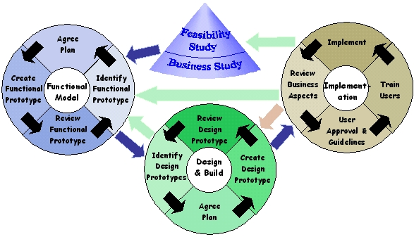
Notes:
(Nate)
Consists of 7 phases:
dark blue arrows represent normal forward direction of project flow
green arrows indicate directions that may be taken as necessary
red arrows represent a project flow direction that should only be taken if the project has been found to not meet the customer’s requirements.

Slide 6
Почему DSDM?
Высокая вовлеченность пользователей приводит к их повышенной удовлетворенности
Меньше лишних формальностей и устранение барьеров в общении между заинтересованными сторонами
Система предоставляется заказчику вовремя и в рамках бюджета
Серьезные проблемы вряд ли возникнут на поздних этапах разработки
Этапы всегда можно повторить, а изменения отменить
Notes:
(Sarabeth)

Slide 7
Инструменты и методы
MoSCoW Prioritization — Расстановка приоритетов по методу MoSCoW
Создание макетов (прототипов)
Рабочие встречи с модератором
Жёсткое ограничение по времени (таймбоксинг)
Моделирование и поэтапная разработка
Notes:
(Sarabeth)
While a full-DSDM development cycle is not appropriate for all projects, some tools and techniques can be taken from DSDM to improve any project...

Slide 8
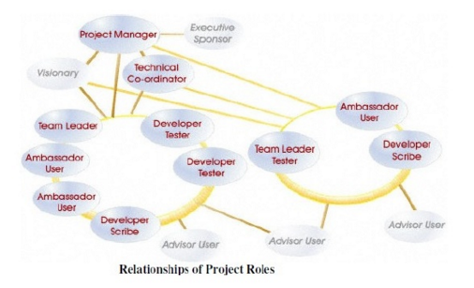
Командные роли
Executive Sponsor — Главный заказчик / Стратегический спонсор
Ambassador User — Представитель пользователей / Ключевой пользователь
Project Manager — Руководитель проекта / Менеджер проекта
Technical Coordinator — Технический руководитель / Архитектор
Team Leader — Лидер команды / Старший разработчик
Developer — Разработчик / Программист
Tester — Тестировщик / Специалист по тестированию
Facilitator — Модератор / Ведущий совещаний
Notes:
(Sarabeth)

Slide 9
Не рекомендуется использовать
DSDM — это не решение на все случаи жизни. Полный набор методов DSDM НЕ стоит использовать, если проект:
Работает в реальном времени
Не имеет фиксированной даты окончания
Требования уже чётко и полностью определены и не будут меняться
Команда не может регулярно встречаться и тесно сотрудничать
Notes:
(Sarabeth)

Slide 10
Источники
http://www.codeproject.com/Articles/5097/What-Is-DSDM
http://www.slideshare.net/bilalhashmishah/dsdm-12836937
http://www.dsdm.org/content/what-dsdm
http://www.dsdm.org/content/history-dsdm
http://www.agilexp.com/presentations/DSDMexplained.pdf

